Slide 1
PNRR: Fonduri pentru România modernă și reformată! CAMPUS PENTRU STUDENȚI – CĂMIN ȘI CANTINĂ LA UNIVERSITATEA DIN ORADEA - cămin -
Manager de proiect – Adrian Nicula - Director general administrativ
Tel. 0770202022,
e-mail: anicula@uoradea.ro
Universitatea din Oradea, Str. Universităţii nr. 1,
https://www.uoradea.ro/Proiecte+Universitatea+din+Oradea

Slide 2
Planul Național de Redresare și Reziliență (PNRR)
Componenta 15 – Educație a Planului Național de Redresare și Reziliență (PNRR),
Apelul PNRR/2023/C15/MEDU/I17 Construcții infrastructurii universitare pentru campusuri studențești ale viitorului.
Pilonul VI: Politici pentru noua generație
Componenta C15: Educație
Reforma R6. Actualizarea cadrului legislativ pentru a asigura standarde ecologice de proiectare, construcție și dotare în sistemul de învățământ preuniversitar
Investiția 17. Asigurarea infrastructurii universitare (cămine, cantine, spații de recreere)
Titlul proiectului: „Campus pentru studenți – cămin și cantină la Universitatea din Oradea””
Cod e-PNRR 678480857
Contract nr. 9854/08.07.2024
Beneficiar: Universitatea din Oradea
Perioada de implementare 08.07.2024 – 31.03.2026
Valoarea totală a proiectului este de 41.443.841,51, din care
39.2692829,32 lei este valoarea acordată în cadrul Contractului de finanțare defalcată astfel:
33.025.793,16 lei – valoare eligibilă din PNRR
6.244.036,16 lei– valoare TVA
2.174.012,19 lei – cofinanțare buget propriu.

Slide 3
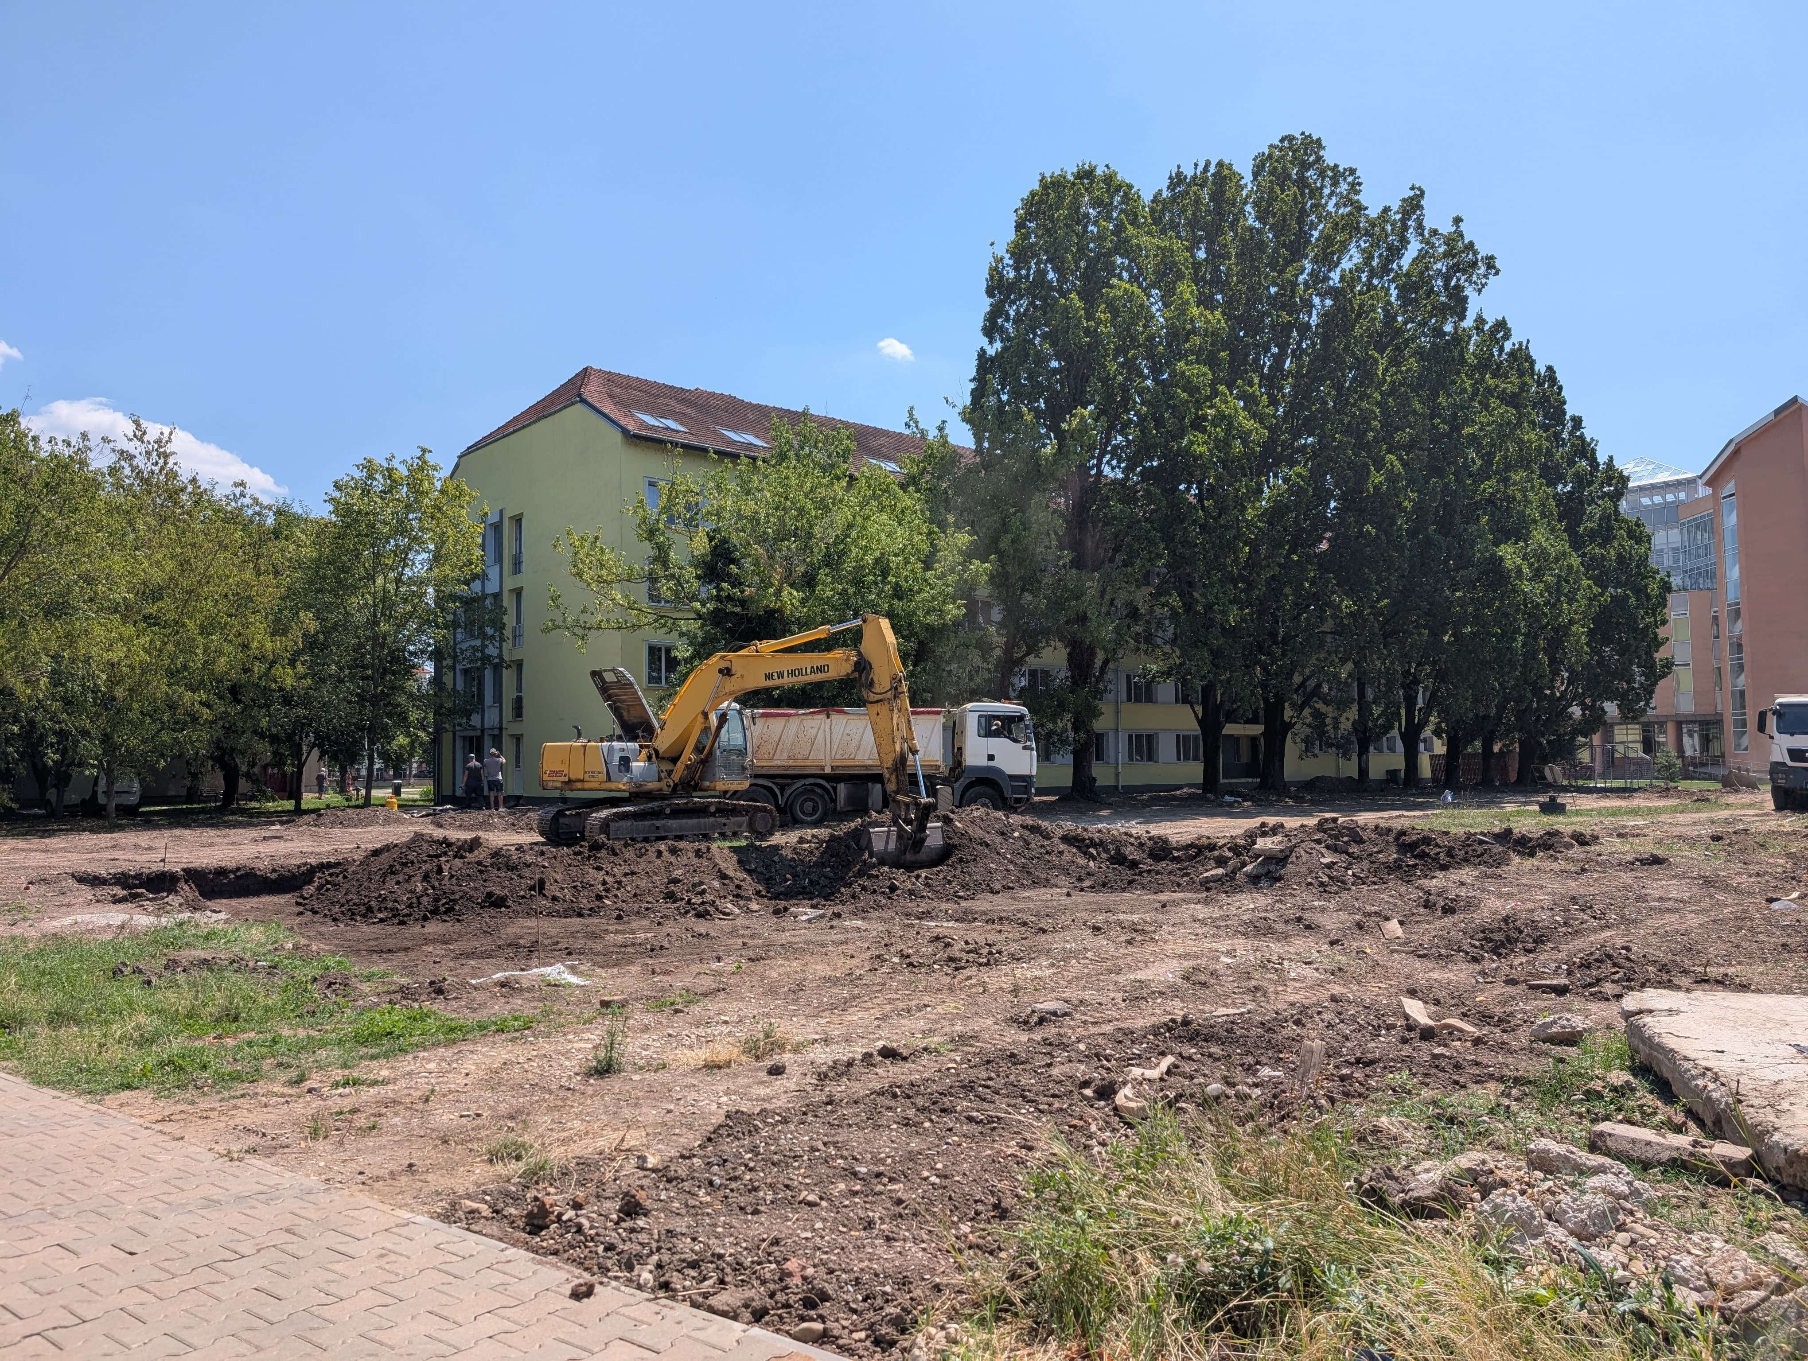
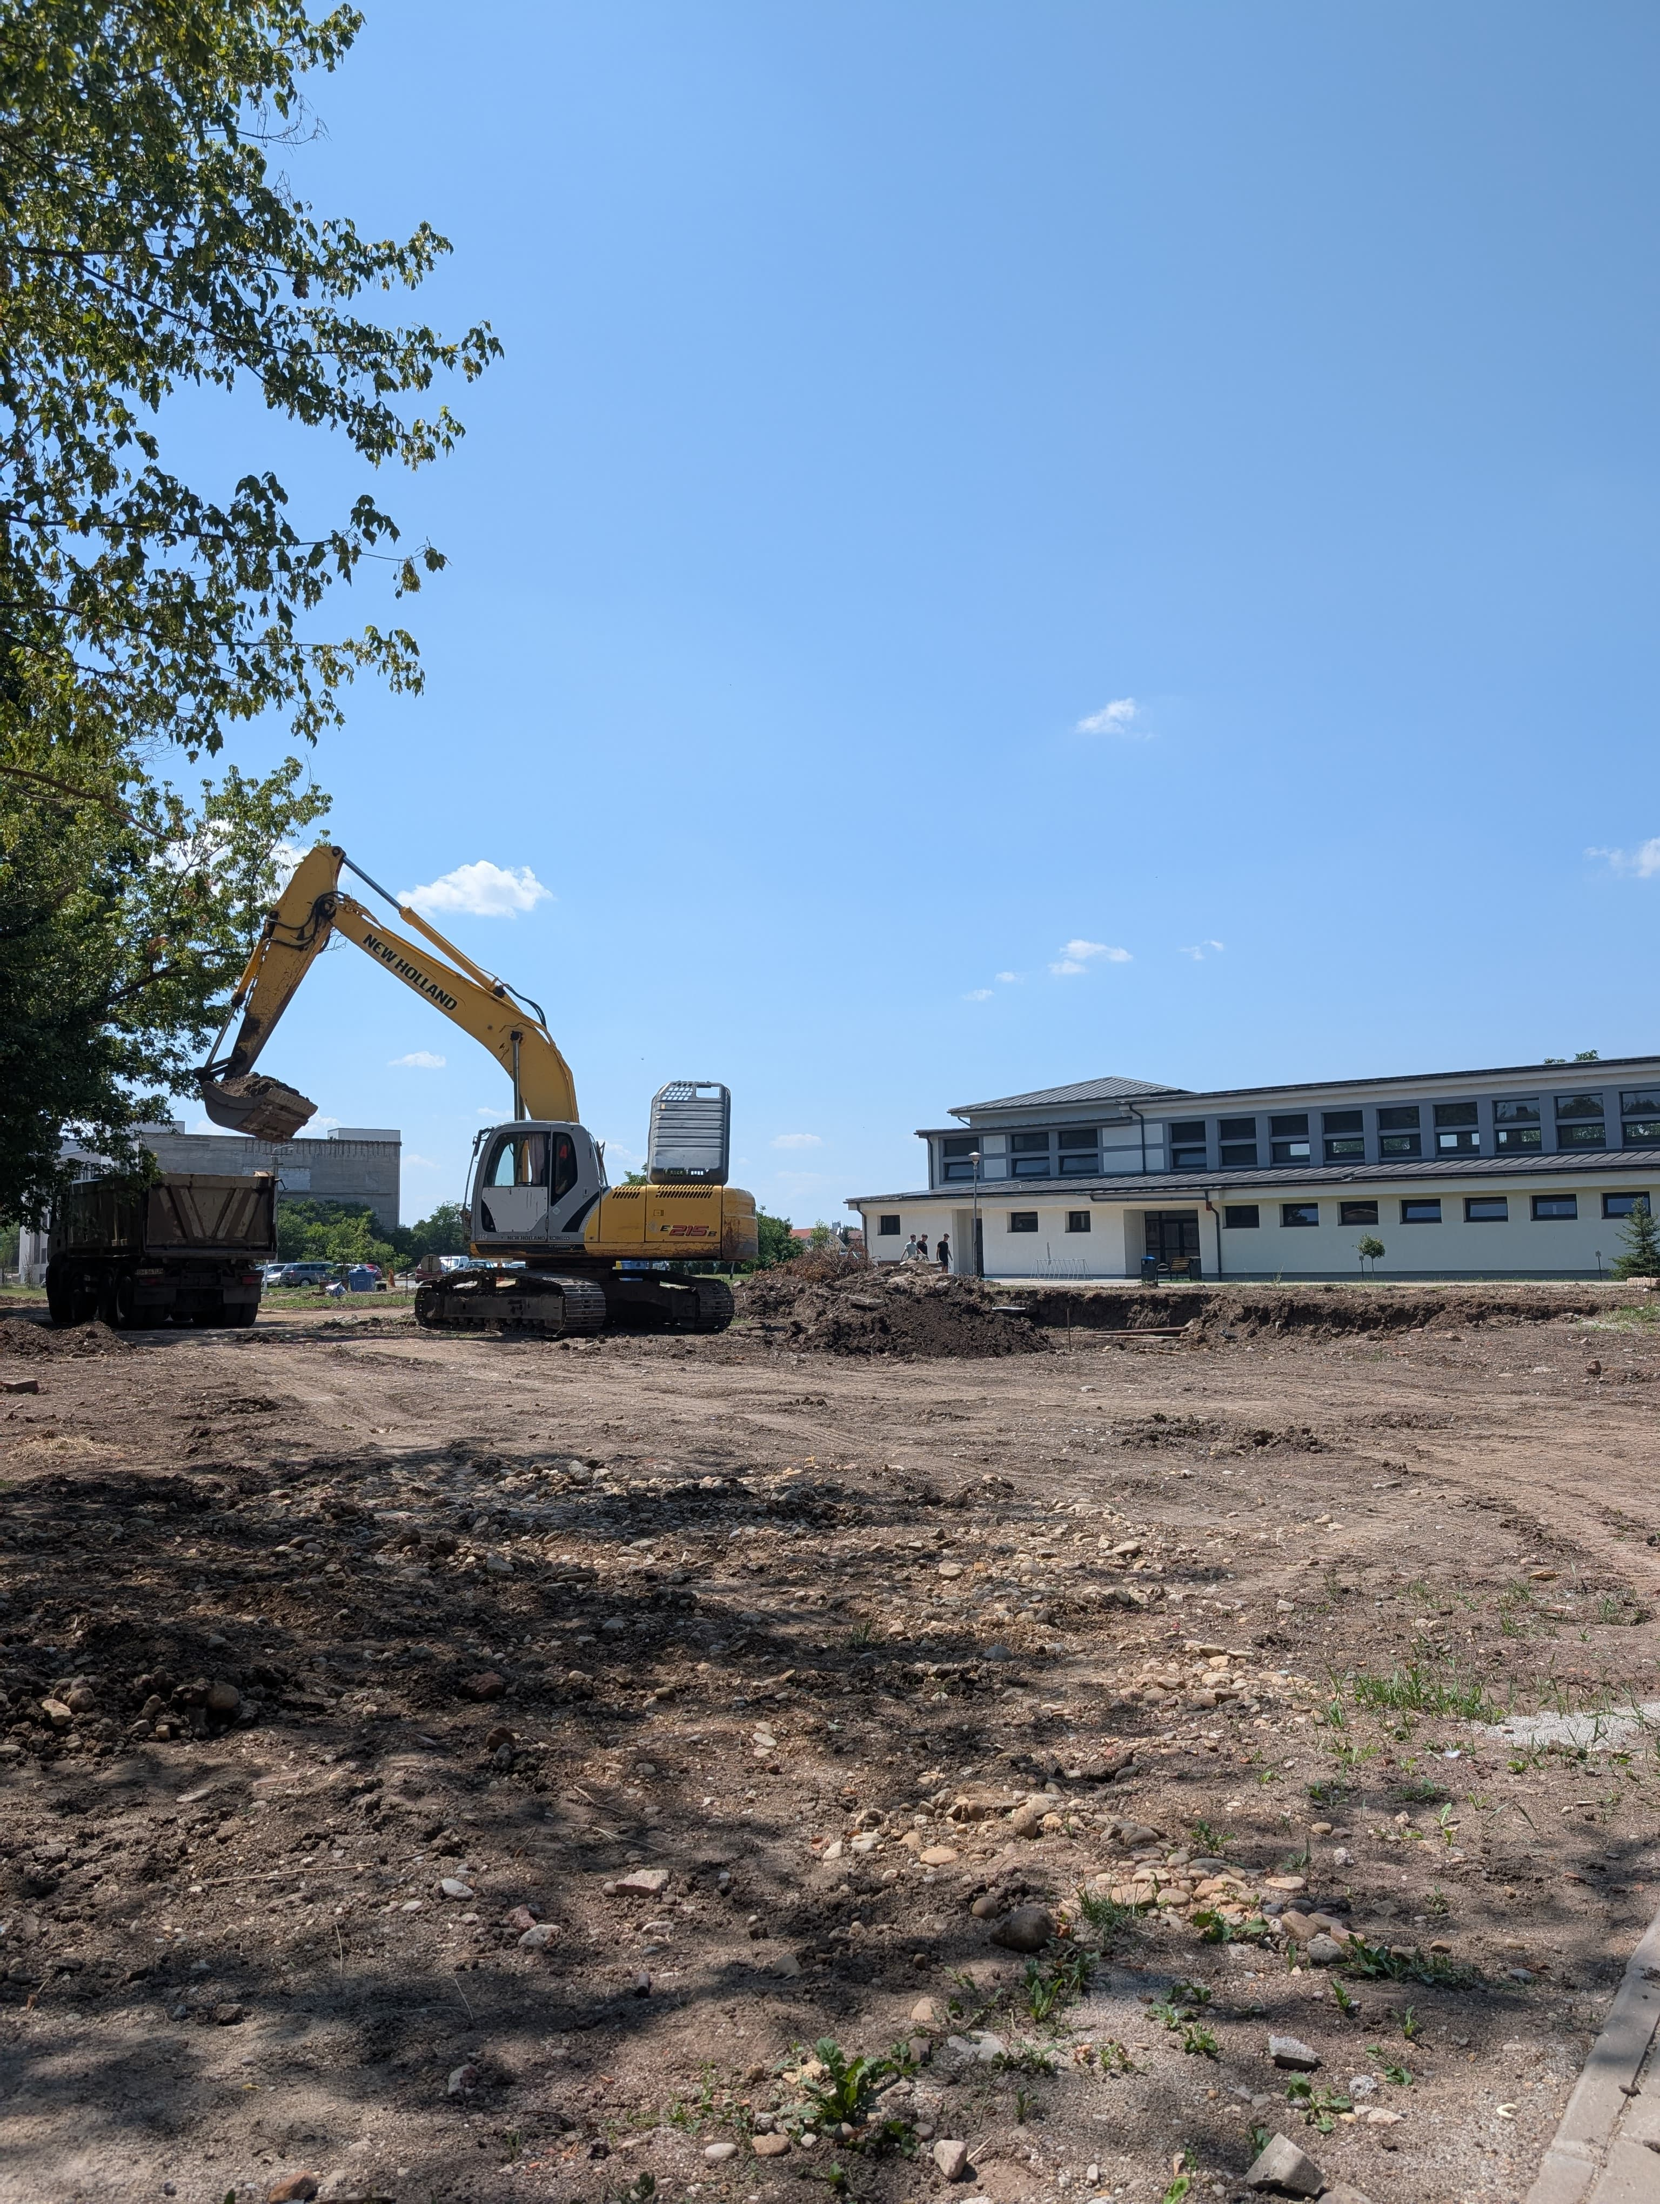
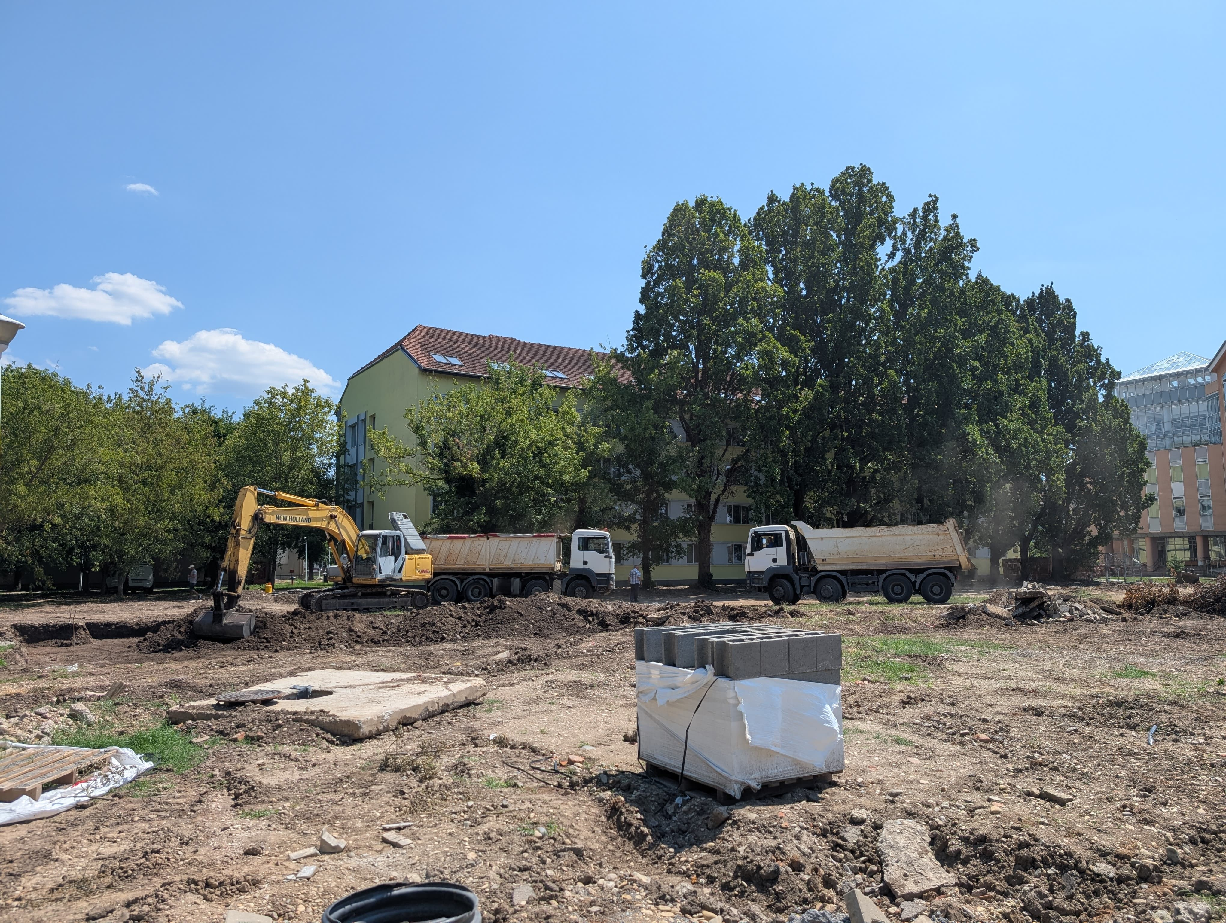
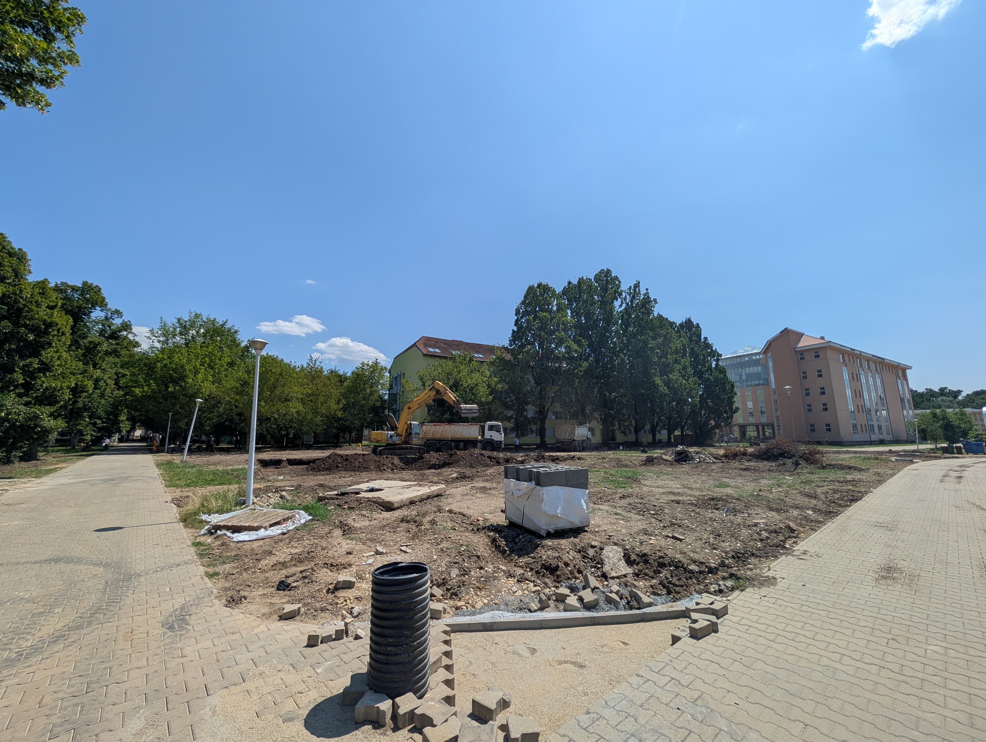
Stadiu lucrări – august 2025

Slide 4
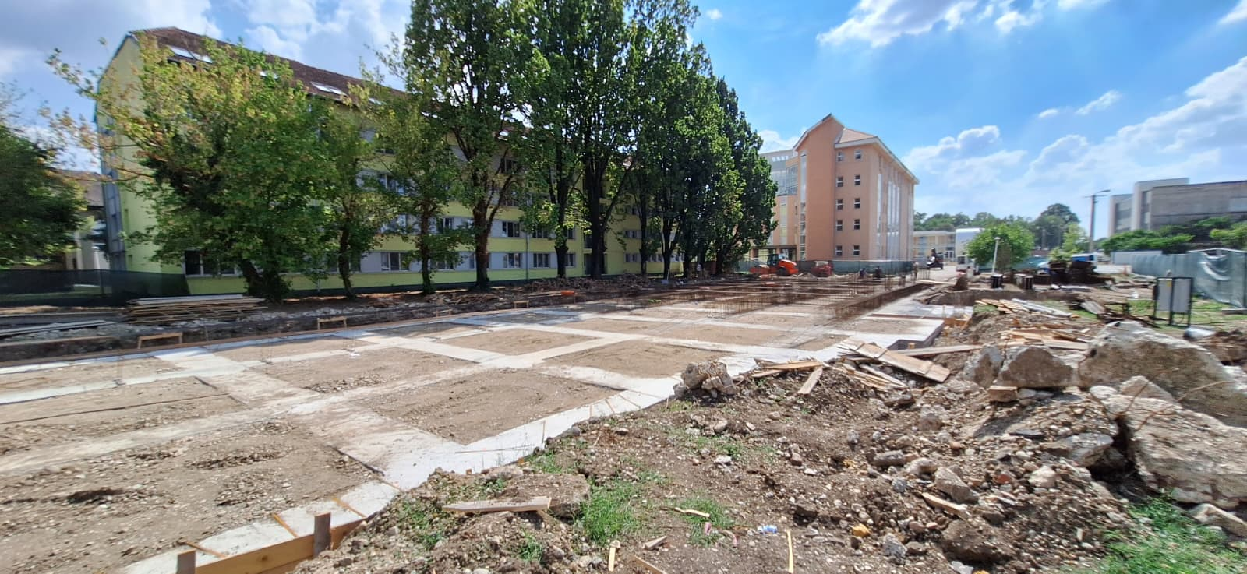
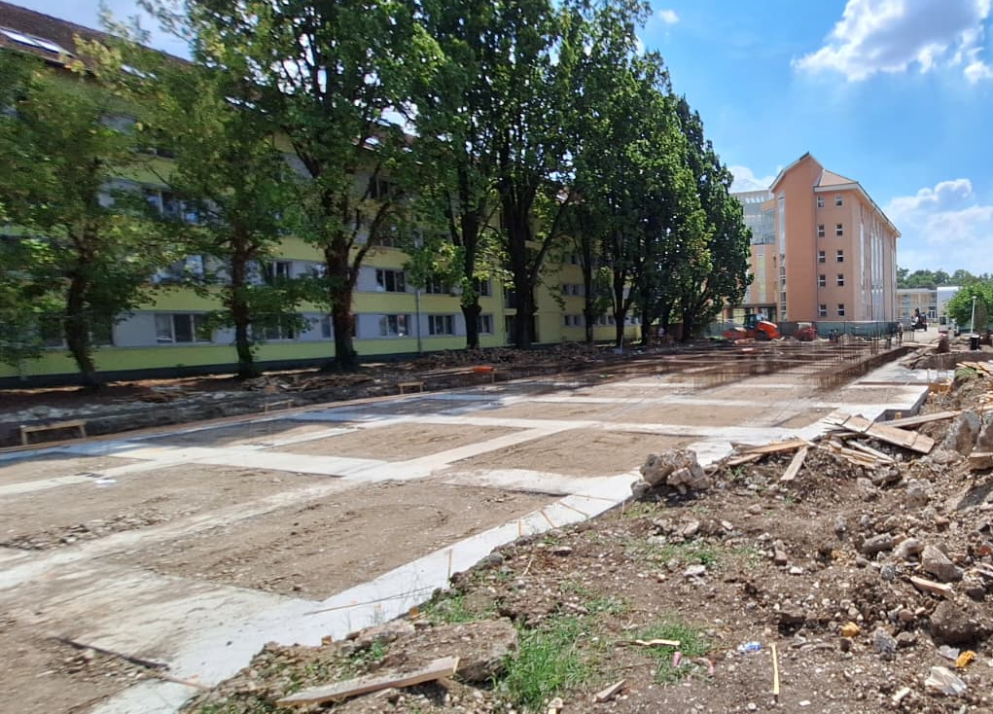
Stadiu lucrări – august/septembrie 2025

Slide 5
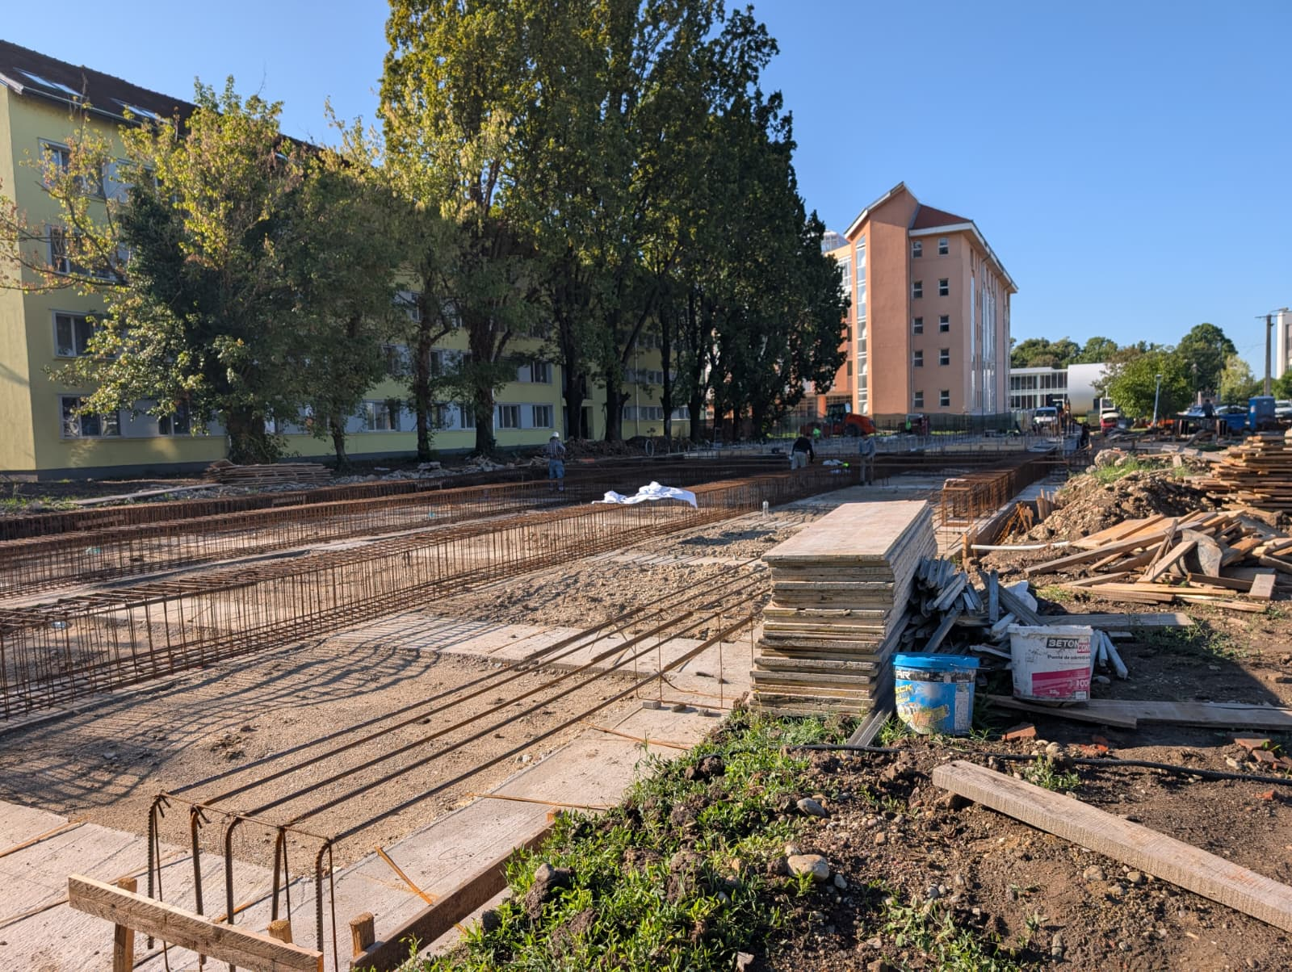
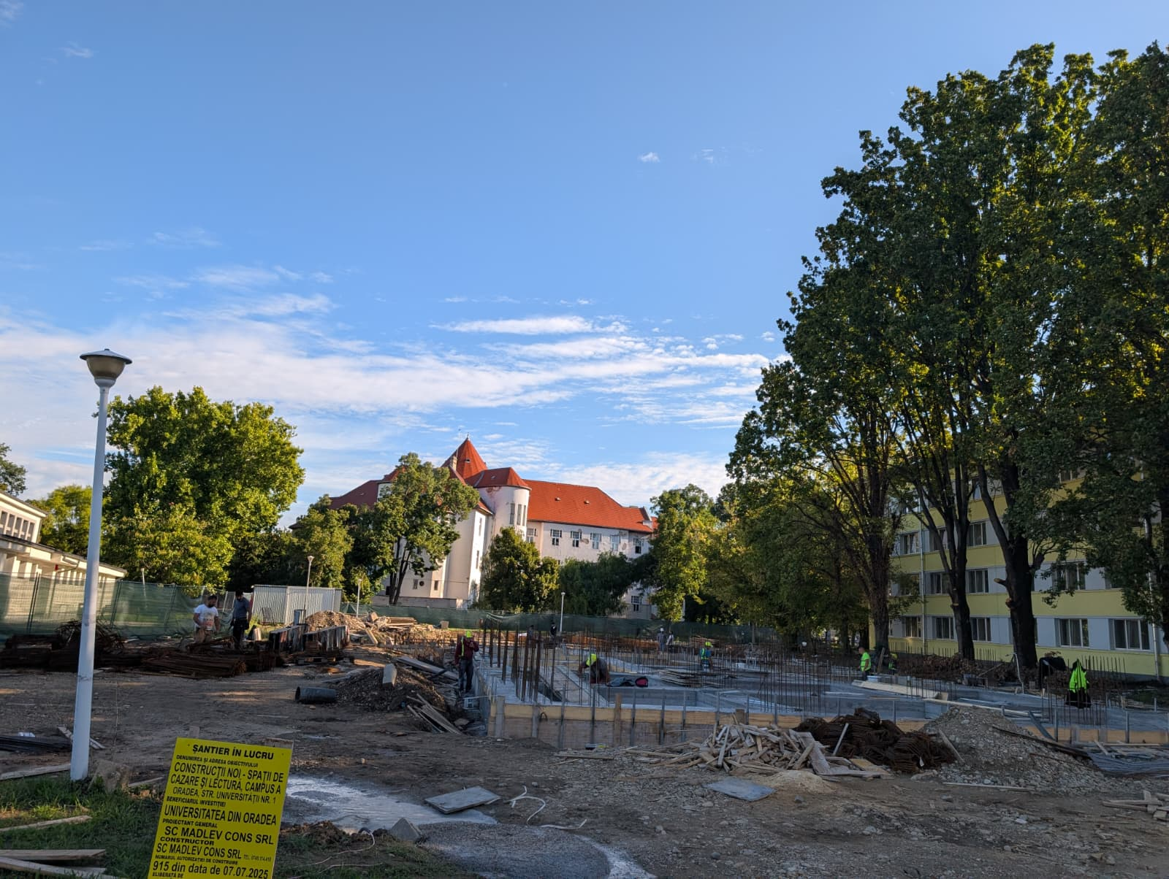
Stadiu lucrări – septembrie 2025

Slide 6
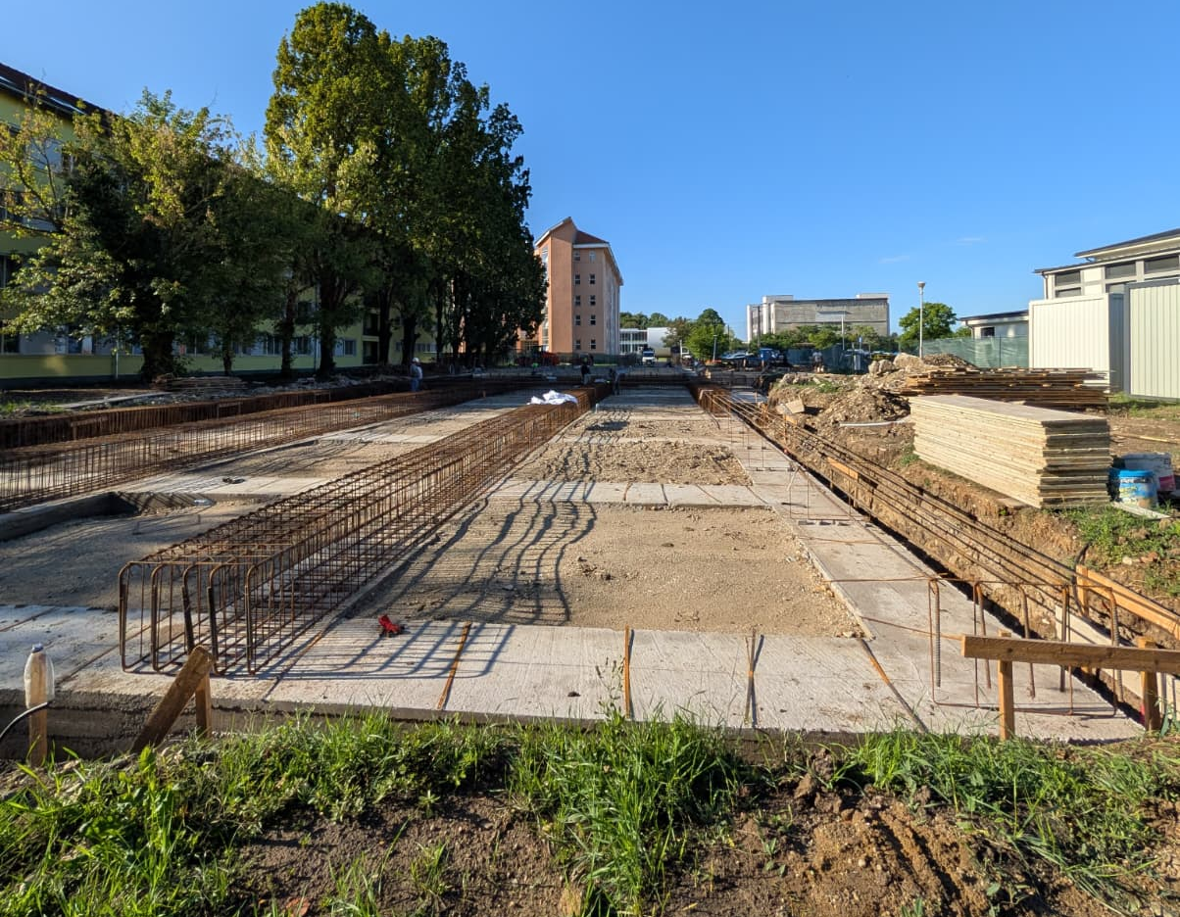
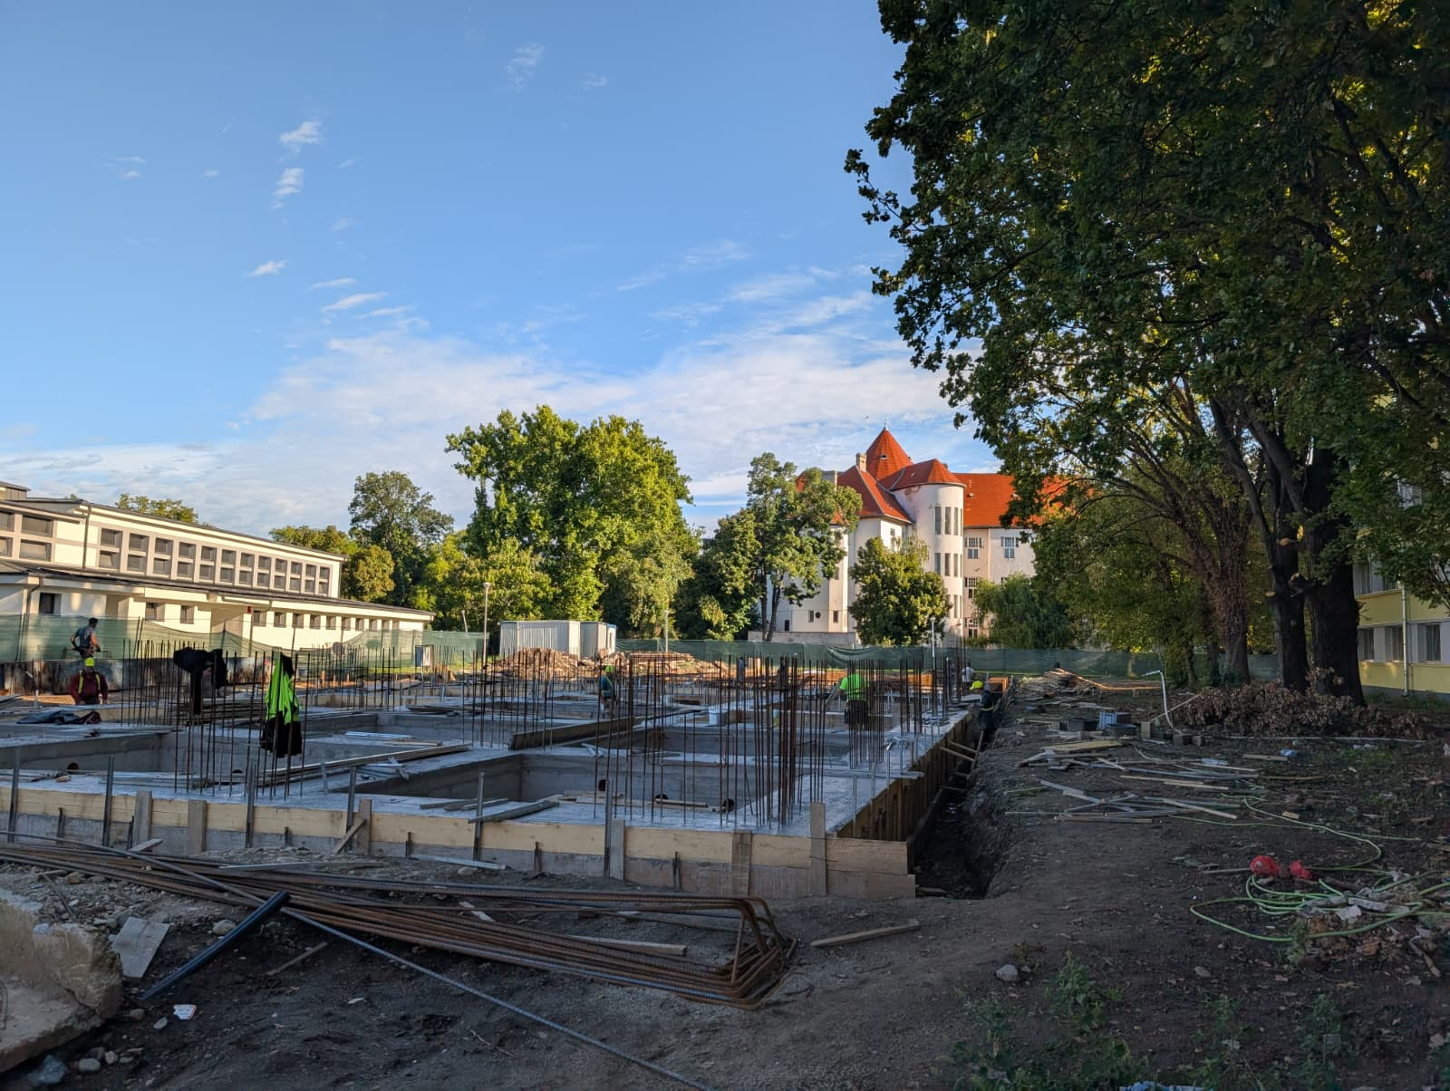
Stadiu lucrări – septembrie 2025

